Slide 1
Obsah a obvod štvorca a obdĺžnika
6. ročník
RNDr. Dana Macková

Slide 2
1. Klikni na správny výsledok: 0,25 m² =
250 dm²
2500 dm²
výborne
2500 cm²
25 cm²

Slide 3
2. Klikni na správny výsledok: 170 000 mm² =
17 cm²
170 dm²
výborne
0,017 a
0,17 m²

Slide 4
3. Klikni na správny výsledok:
9,24 ha =
924 000 dm²
924 a
výborne
92,4 a
9 240 m²

Slide 5
4. Obvod štvorca na obrázku je:
48 cm²
144 cm²
výborne
48 cm
a = 12 cm
144 cm

Slide 6
5. Obsah štvorca na obrázku je:
676 cm²
10,4 dm²
výborne
1040 cm
a = 2,6 dm
0,676 m²

Slide 7
6. Obvod obdĺžnika na obrázku je:
77 cm²
36 cm²
b = 0,7 dm
výborne
77 cm
a = 11 cm
3,6 dm

Slide 8
7. Obsah obdĺžnika na obrázku je:
0,007 02 a
b = 1,3 dm
7,02 m²
výborne
a = 5,4 m
702 dm²
70,2 m²

Slide 9
8. Obvod pozemku na pláne je:
8,4 dm
12 cm
84 cm²
20 cm
výborne
11 cm
22 cm
440 cm
440 cm²

Slide 10
9. Výmera trávnika na obrázku je:
0,2 a
1 m
1 m
1,6 a
výborne
3 m
20 m²
1 m
1 m
16 m²
2 m

Slide 11
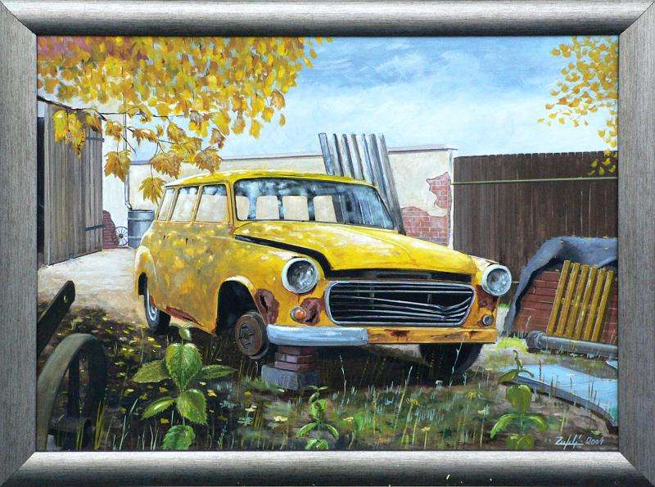
10. Koľko metrov lišty potrebujeme na orámovanie štvorcového obrazu, ktorého obsah je 4900 cm² ?
0,7 m
12,25 m
výborne
2,8 m
8,2 m

Slide 12
Bolo to ťažké? Ohodnoť sa podľa stupnice (za každú správnu odpoveď si priraď1 bod):
10 – 9 b = 1
8 - 7 b = 2
6 – 5 b = 3
4 – 3 b = 4
2 – 0 b = 5

